Slide 1
<Događaj>
<Datum>
<Lokacija>
<Govornik>, <Organizacija>

Slide 2
Definicija i oblici parkiranja

Slide 3
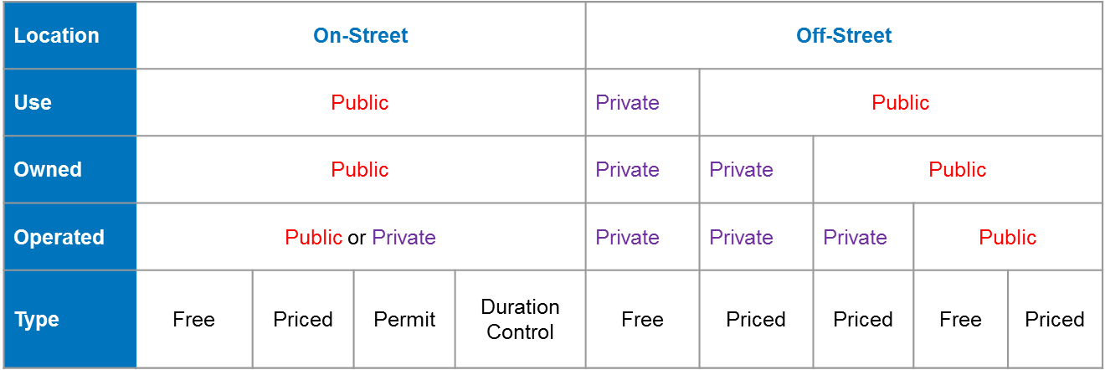
Kategorizacija parkiranja
Vrsta parkiranja i sektor koji ga kontrolira i/ili opskrbljuje
Izvor: http://push-pull-parking.eu/

Slide 4
Politika parkiranja ključna je za upravljanje mobilnošću
Gotovo svaka vožnja automobilom završava na parkiralištu.
Prema tome, upravljanje parkiranjem znači upravljanje gužvama i potražnjom za uporabom automobila.
U usporedbi s ostalim prometnim politikama, politika parkiranja ima dvije glavne prednosti:
– uobičajeno ne zahtijeva velike investicije;
– prihvatljivija je javnosti (jer se već koristi u nekoliko gradova).

Slide 5
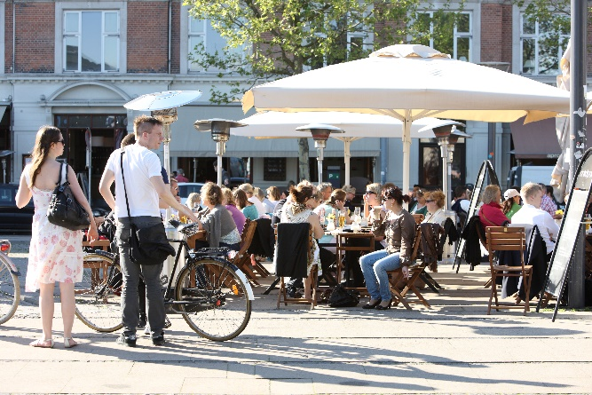
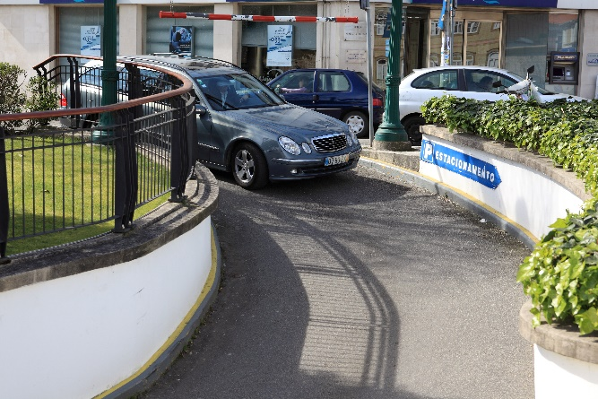
Prednosti upravljanja uličnim parkiranjem
Prednosti upravljanja uličnim parkiranjem
Doprinos održivijoj urbanoj mobilnosti.
Podržavanje sustava parkiranja izvan prometnica (uključujući možda nepotrebna ulaganja)
Nizak trošak
Stvara prihode
Doprinosi pravednijoj uporabi javnih površina
Povećana sigurnost
Podupire lokalnu ekonomiju
Poboljšanje kvalitete življenja
Smanjenje broja konflikata zbog parkiranja

Slide 6
Utjecaji upravljanja parkiranjem

Slide 7
Tradicionalan razvoj politike parkiranja

Slide 8
Projekt „Push & Pull“
Učinkovite politike razmatraju važnost kombiniranja poticajnih i mjera za suzbijanje. Na primjer, promicanje hodanja bez prilagodbe ulica za manje brzine neće postići očekivane ciljeve.

Slide 9
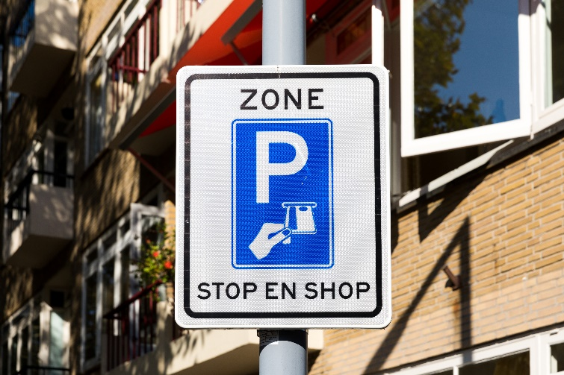
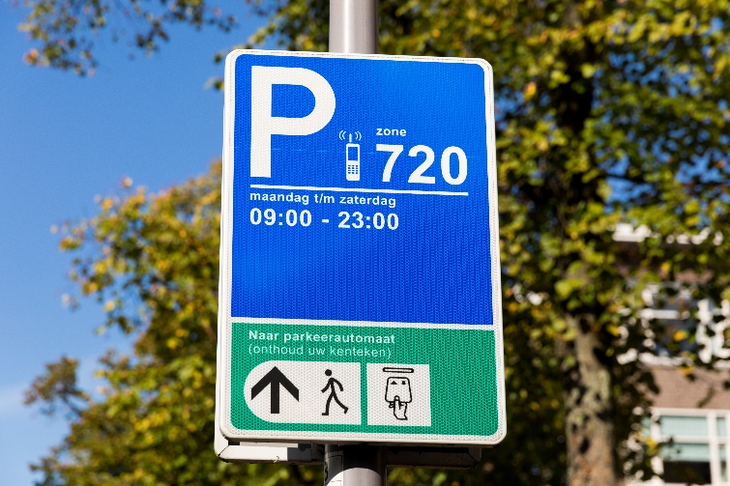
Ključni elementi upravljanja parkiranjem
Alati i instrumenti upravljanja uličnim parkiranjem
Postavljanje vremenskih ograničenja
Ograničavanje pristupa određenim skupinama i ostali regulatorni mehanizmi
Naknade/cijene
Označavanje područja na kojima je parkiranje zabranjeno/dopušteno
Infrastrukturni mehanizam

Slide 10
Problemi s parkiranjem i postavljanje ciljeva

Slide 11
Upravljanje je važnije od ponude!
Problemi upravljanja parkiranjem učestaliji su u odnosu na nedostatak parkirališta!
Na primjer, dostupno je dovoljno parkirališnog prostora izvan prometnica no nije dovoljno iskorišten.
Provedba, primjerice, jednako nije djelotvorna, tako da vozači parkiraju automobile na površinama koje su slabo ili nikako uređene za tu namjenu.
Upravljanje je važnije od ponude!

Slide 12
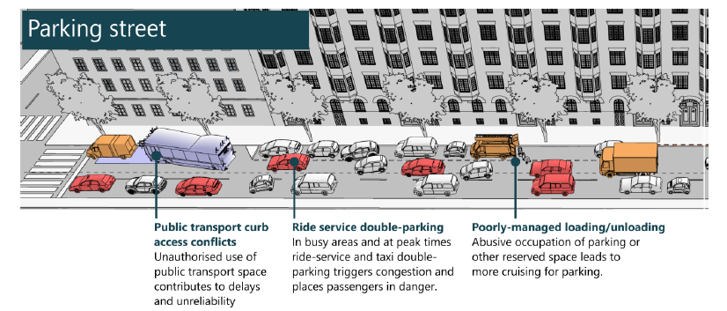
Ciljevi ulice
Ulično parkiranje u službi ciljeva ulice
Izvor: Zajednička uporaba grada: upravljanje rubnicima – OECD/ITF 2018

Slide 13
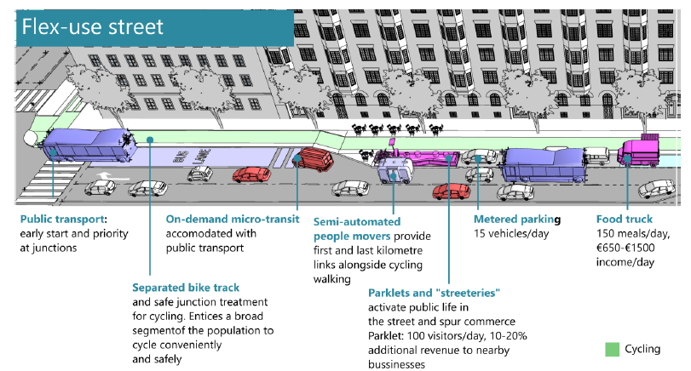
Ciljevi ulice
Ulično parkiranje u službi ciljeva ulice
Izvor: Zajednička uporaba grada: upravljanje rubnicima – OECD/ITF 2018

Slide 14
Motrišta ponašanja

Slide 15
Ponašanje motorista
Promjena ponašanja motorista upravljanjem uličnim parkiranjem
Odabir drugačijeg mjesta za ulično parkiranje
Prebacivanje s uličnog na izvan prometnica
Preinaka trajanja parkiranja
Prilagodba vremena posjeta
Mogućnosti ponašanja
Promjena načina
Skupna vožnja/dijeljenje vožnje
Potpuno izbjegavanje područja
Izvor: Upravljanje uličnim parkiranjem – GIZ, Tehnike održivog urbanog prijevoza Dokument 14

Slide 16
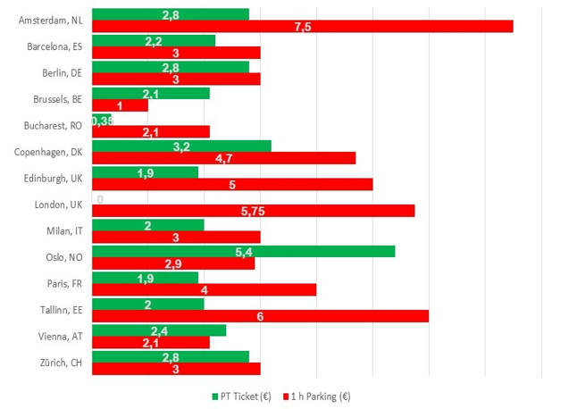
Usporedba: najskuplje jednosatno parkiranje s cijenom karte za javni prijevoz

Slide 17
VJEŽBA
VJEŽBA: prilagodljivost korisničkih skupina na osnovi svrhe parkiranja
Korisnička skupina/svrha parkiranja | Prilagodljivost na lokaciji | Prilagodljivost razdoblja parkiranja | Prilagodljivost trajanja | Mogućnost promjene načina
Zaposlenici uz radno mjesto ili u njegovoj blizini
Srednje obrazovanje
Kupci u šopingu
Klijenti uslužnih djelatnosti
Stanovnici
Posjetitelji/gosti
Pružatelji usluga za stanovnike

Slide 18
Načela i mjere

Slide 19
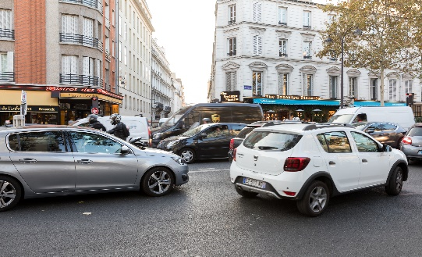
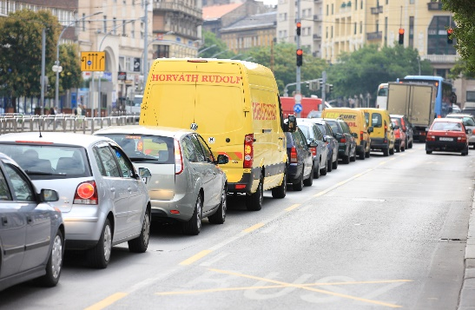
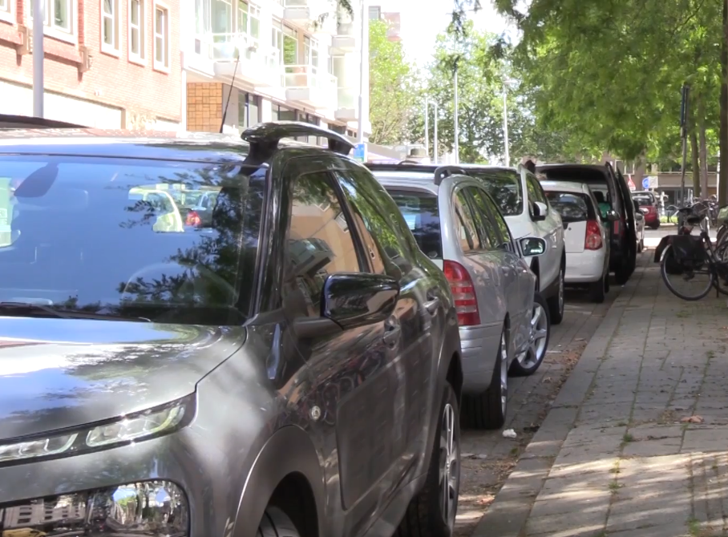
Kontekst gužve i parkiranja
Izravno ometanje
Sukobi u prometu
Zasićeno parkiranje

Slide 20
Cijene

Slide 21
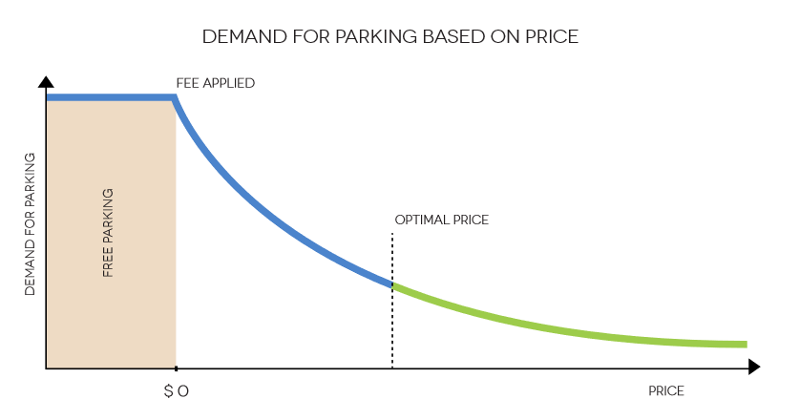
Mehanizam određivanja cijena
MEHANIZMI ODREĐIVANJA CIJENA: cijene parkiranja moraju se definirati prema postojećoj potražnji u odnosu na željenu razinu potražnje na određenom području.
Izvor: Praktičan vodič: Politike upravljanja potražnjom za parkiranjem i putovanjem u Latinskoj Americi

Slide 22
Mehanizam određivanja cijena
Najvažniji aspekti mehanizama cijena, prema Weinberger, Kaehny et al. (2010.) su:
Naknada za ulično parkiranje: cijena parkiranja u odnosu na broj dostupnih mjesta utječe na ponašanje pri putovanju.
Uvijek definirajte cijenu za uporabu parkirnih mjesta; mnogi gradovi cijenu određuju na osnovi stope popunjenosti od 85%, ostavljajući malo dostupnih mjesta.
Progresivne stope: cjenovna shema za parkiranje na javnim ulicama, uz postupno blago povećanje stopa zbog uzimanja u izračun povećanja graničnog opterećenja proizašlog iz prisutnosti vozila.
Dozvole za stanovnike: prelijevanje iz financijskih i komercijalnih područja iz središta grada u stambena područja može stvoriti potražnju za parkirnim dozvolama namijenjenih stanovnicima, koje ne bi smjele biti besplatne. • Porez na radno mjesto: od tvrtki se može zahtijevati plaćanje poreza na parkirališta na radnom mjestu.
Razdoblja odredite primjereno zonama (npr. kratka ili u minutama tamo gdje je promet velik a dulja vremenska ograničenja ili u satima za područja sa slabim prometom, poput stambenih).
Izvor: Praktičan vodič: Politike upravljanja potražnjom za parkiranjem i putovanjem u Latinskoj Americi

Slide 23
Kako uvođenje naplate parkiranja prihvaća javnost?
Uvođenje naplate parkiranja smatra se nepravednim, jer vozači smatraju kako je javni prostor besplatan i već dovoljno plaćaju kroz poreze (npr. na gorivo).
Uvođenje naplate parkiranja tamo gdje je prije bilo besplatno je problematično. Povećanje postojećih naknada manje je problematično.
Međutim, povećanje parkirnih naknada doživljava se kao izravan gubitak.
Uvijek se tvrdi kako naplata parkiranja više pogađa siromašne.
Postoji osjećaj nepravde za područja s naplatom parkiranja u usporedbi s obližnjim područjima bez.
Izvor: Upravljanje uličnim parkiranjem – GIZ, Tehnike održivog urbanog prijevoza Dokument 14

Slide 24
Naplata parkiranja i/ili vremensko ograničenje i/ili ograničenja pristupa
Naplata parkiranja
Vremensko ograničenje
Ograničenja pristupa
Vremensko ograničenje može se doživjeti pravednije u odnosu na plaćeno parkiranje.
Samo vremenskim ograničenjem ne mogu se spriječiti zasićenje parkirališta i ostali negativni učinci.
Ograničenja pristupa djeluje, ali favorizira jednu skupinu (uglavnom stanovnike).
Izvor: Upravljanje uličnim parkiranjem – GIZ, Tehnike održivog urbanog prijevoza Dokument 14

Slide 25
Kako javnost prihvaća strategije uvođenja naplate (ili povećanje cijene) parkiranja?
Naglasite kako je plaćanje parkiranja uglavnom alat za postizanje ciljeva upravljanja parkiranjem, a NE primarno za ostvarenje prihoda!
Potrudite se dokazati da je plaćeno parkiranje dovelo do poboljšanja situacije zbog koje je uvedeno (smanjenje zagušenja ili zasićenja parkirnih mjesta ili prometa u potrazi za parkiralištem itd.), osobito za ključne nositelje interesa (stanovnici, lokalni poduzetnici itd.).
Prihode koristite na transparentan način, radi poboljšanja situacije na području gdje se uvodi naplata (povećanje cijena) parkiranja. Ako to nacionalno zakonodavstvo dopušta, razlozi mogu biti i drugačiji (za igrališta, javni prostor koji se ne mora koristiti prisilno itd.)
Lokalnim nositeljima interesa dajte priliku za iznošenje zamisli o uporabi viška prihoda (proces zajedničkog stvaranja).
Izvor: Upravljanje uličnim parkiranjem – GIZ, Tehnike održivog urbanog prijevoza Dokument 14

Slide 26
Kako javnost prihvaća strategije uvođenja naplate (ili povećanje cijene) parkiranja (2)?
Korekcije cijena moraju biti redovne no pomalo, a ne odjednom za velik iznos.
Obavijestite i potičite korisnike automobila u odabiru alternativnih načina (ako je to moguće, uvesti poboljšanja za alternative u vrijeme uvođenja/povećanja cijene plaćenog parkiranje).
Obavijestite o mogućnostima jeftinijeg parkiranja (i/ili mu poboljšajte pristup) – čak i ako su udaljenija.
Naplatu parkiranja uvedite na osnovi testne faze, koja bi se mogla prilagoditi nakon procjene (ali testna faza mora trajati najmanje jednu godinu).
Izvor: Upravljanje uličnim parkiranjem – GIZ, Tehnike održivog urbanog prijevoza Dokument 14

Slide 27
Načela određivanja cijene uličnog parkiranja
Ciljevi upravljanja parkiranjem moraju biti glavni a ne dobivanje prihoda; komunicirajte to načelo javnosti!
Redovno prilagođujte cijene parkiranja, umjesto da ih održavate stabilnima i znatno ih povećavate svakih nekoliko godina.
Promislite o ciljevima – koje probleme želite riješiti i ciljeve ostvariti – npr.
želite li se boriti protiv zagušenja ili smanjiti zauzetost; ili
želite li zaštititi stanovnike; ili
želite li podržati lokalno poslovanje/trgovine; ili
želite li izbjeći cjelodnevno parkiranje; ili
želite li osloboditi javni prostor od parkiranih automobila i parkiranje pomaknuti izvan prometnica itd.

Slide 28
Određivanje cijena uličnog parkiranja na osnovi zauzetosti
Pokazalo se kako je ciljano zauzeće prema zonama najprikladnije rješenje.
Provedba korak po korak:
dobro proučite zauzetost;
cijene u zonama odredite na osnovi takve studije;
cijene oblikujte prema zoni;
odlučite o razlikama u radne dane ili vikendima;
definiranje cjenovne razine;
raspored redovnih korekcija cijena.
Preinačite prema potrebi, nakon provedbe i praćenja.
Izvor: Upravljanje uličnim parkiranjem – GIZ, Tehnike održivog urbanog prijevoza Dokument 14

Slide 29
Izuzeća od naplate parkiranja?
Uporaba javnog prostora u privatnu svrhu ne smije biti besplatna. To je povlastica a ne pravo.
Cijene parkiranja uglavnom su alat za upravljanje ponašanjem u mobilnosti, zauzetošću/zasićenošću i ravnotežom modalnog udjela.
U nekim slučajevima/gradovima postoje izuzeća za određene korisničke skupine, kao što su stanovnici, osobe s ograničenom mobilnošću ili korisnici e-vozila no takvo propisivanje valja izbjegavati.

Slide 30
Načelo: pojednostavite pronalaženje parkirnog mjesta prioritetnim korisnicima
Iskustveno pravilo koje uvažavaju parkirni mnogi profesionalci je – maksimalno zauzeće ne smije biti veće od 85% a ako se to premaši, cijene se moraju povećati. „Pravilo“ 85%, ako se postigne, znači da je smanjen promet koji traži parkirni prostor (i posljedične gužve).
(Primjenjuje se samo na ulično parkiranje, gdje je ponuda fiksna, a ne za izračun broja parkirališta koje će se osigurati novim zgradama).

Slide 31
Regulatorne mjere/vremenska ograničenja

Slide 32
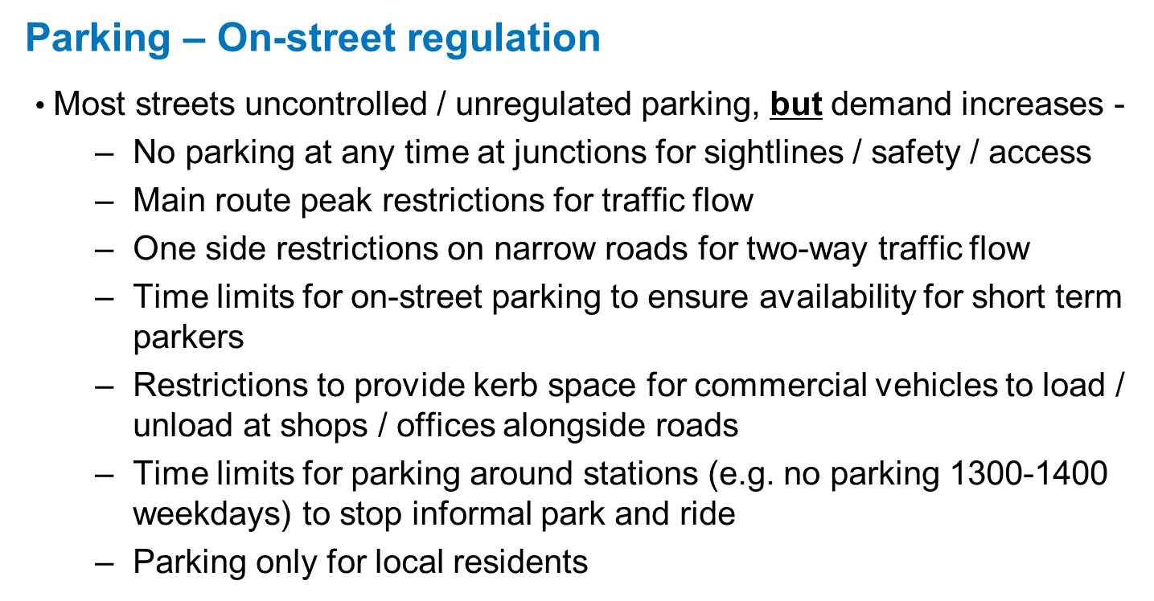
Primjeri propisa za ulično parkiranje
Izvor: Učenje prometa – upravljanje parkiranjem

Slide 33
Vremenska ograničenja: kad imaju smisla?
Djelotvorna su za smanjenje cjelodnevnog parkiranja (prigradski putnici na posao).
Podupiru lokalno poslovanje, jer potiču veći obrtaj (ako razdoblja nisu prekratka), kao i popunu kapaciteta.
Građani i političari ih prihvaćaju bolje u odnosu na cjenovne mjere.
Mogla bi biti potpora cjenovnim mjerama.
Mogla bi uzrokovati probleme na iznimno prometnim ulicama (dodatne gužve, zbog povećanog broja parkirnih aktivnosti).
Često ih je teže provoditi.
Izvor: Upravljanje uličnim parkiranjem – GIZ, Tehnike održivog urbanog prijevoza Dokument 14

Slide 34
Pristup: ograničen ili preferencijalan?
Dvije vrste pristupa (kroz sustav dozvola).
Ograničeni pristup: samo za povlaštenu skupinu (npr. stanovnici u gradskim ulicama koji tamo i parkiraju).
Preferencijalan pristup – poseban tretman jedne skupine (npr. parkiranje je dopušteno svima ali stanovnici su izuzeti od cijena i/ili rokova).
Kombinacija oba (npr. ograničeno stanovnicima samo noću).
Kojim skupinama odobriti poseban tretman?
Stanovnicima (u mnogim gradovima), posjetitelji stanovnicima, s određenim brojem godišnjim dozvola (npr. u Rotterdamu), vlasnici tvrtki (npr. u Beču), osobe s ograničenom mobilnošću (npr. Beograd).
Izvor: Upravljanje uličnim parkiranjem – GIZ, Tehnike održivog urbanog prijevoza Dokument 14

Slide 35
Infrastrukturne mjere

Slide 36
Infrastrukturni mehanizam
Parkirni stupići: postavljanje parkirnih stupića diljem grada, čime se sprječavaju vozila u blokiranju pješačkih staza i najezdi na javne površine. Dostavnim i vozilima za hitne slučajeve svakako pružite potrebnu prilagodljivost prolaza.
Trake: bijele crte koje označuju mjesta dopuštenog parkiranja dopušteno u određenim ulicama. (Vizualan alat za organiziranje parkiranja i razlikovanje ovog od ostalih funkcija prostora).
Pretvorba javnih površina: poboljšana vidljivost na raskrižjima; skraćeno vrijeme potrebno pješacima za prelazak raskrižja, zahvaljujući proširenim šetnicama; obnova zelenila uz javne prometnice; proširen prostor za kafiće u uskim ulicama; dodatne klupe za poticanje društvenog života.
Parkirališni okoliš: ako se mora graditi parkiralište (na jednoj ili nekoliko razina), takvo bi mjesto bi moralo sadržavati pročelje s „ljudskom“ aktivnošću (trgovine i ostale aktivnosti ili uporabe) s dodatnim parkiralištem za bicikle.
Izvor: Kodransky i Hermann (2011.)

Slide 37
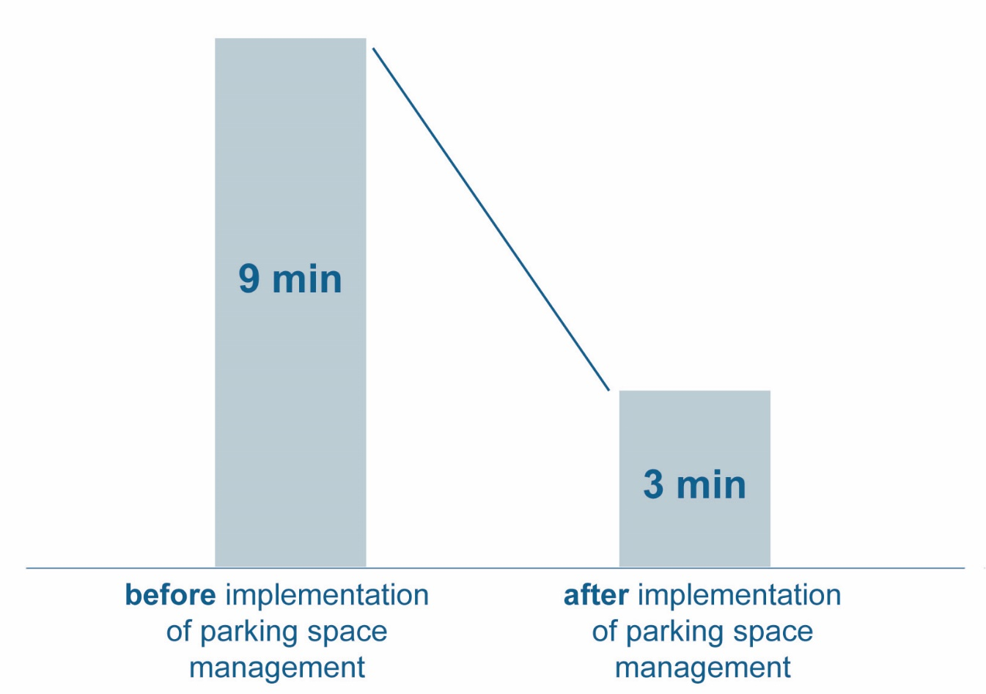
Utjecaj zasićenosti uličnog parkiranja
Traženje parkirnog mjesta (kruženje) ponekad uzrokuje 30% čitavog prometa automobilima u gradovima.
Prosječno vrijeme za pronalaženje parkirnog mjesta (bečke okruzi 6 – 9)
Izvor: Izvješće COST-a 342 – 2005.

Slide 38
Prihvaćanje upravljanja parkiranjem – (političko) odobravanje

Slide 39
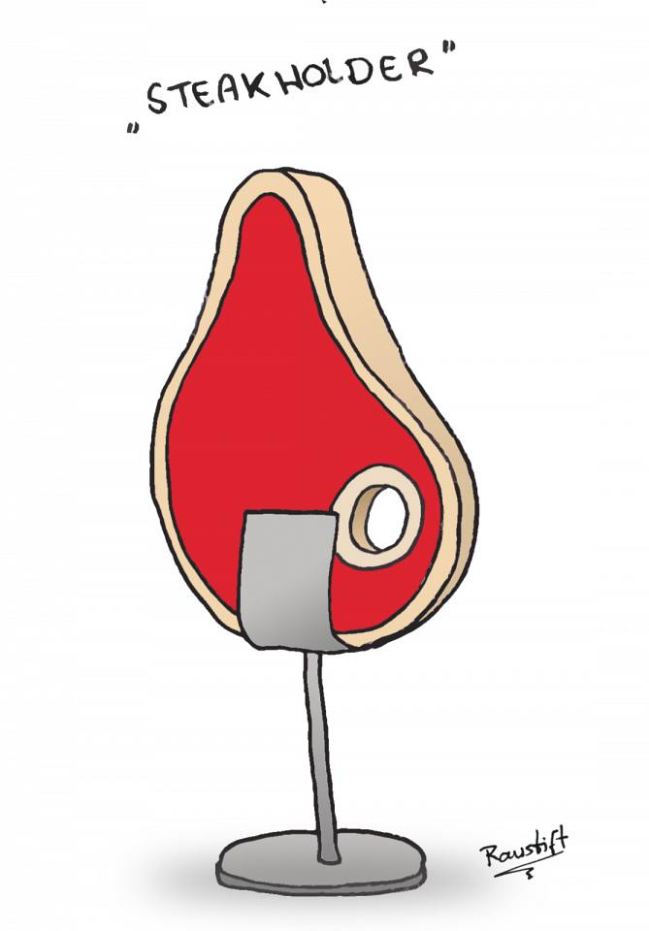
Dobitni nositelji interesa
Lokalni stanovnici
Lokalne maloprodajne tvrtke
Vlasnici nekretnina
Velike institucije pod zajedničkom upravom
Lokalni zaposlenici
Izvor: Upravljanje uličnim parkiranjem – GIZ, Tehnike održivog urbanog prijevoza Dokument 14

Slide 40
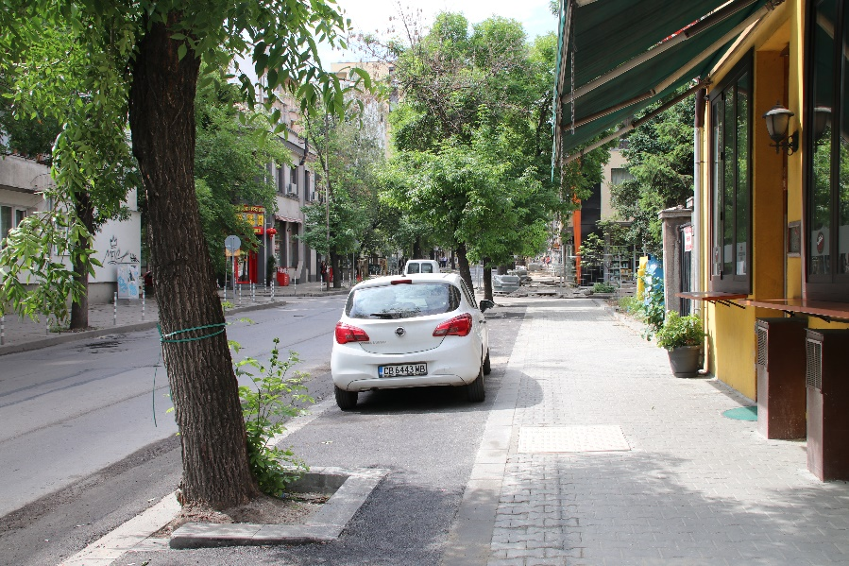
Strategije dobitnih nositelja interesa
Vidljivo dodatno poboljšanje, zajedno s upravljanjem parkiranjem
Posebni aranžmani za ključne skupine dionika, kao što su, primjerice, stanovnici.
Uporaba prihoda od naplate parkiranja za lokalne potrebe (i uključivanjem nositelja interesa u zajedničko stvaranje i odlučivanje). Primjer: područja koja imaju korist od parkiranja
Fotografija: FGM – AMOR
Primjer Sofije: od naplate parkiranja prihodom se obnavlja pločnik uza nj.
Izvor: Upravljanje uličnim parkiranjem – GIZ, Tehnike održivog urbanog prijevoza Dokument 14

Slide 41
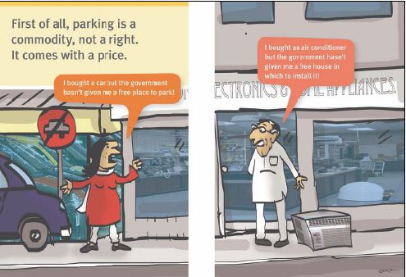
Ulično parkiranje je povlastica a ne pravo
Općenito, parkiralište se doživljava kao javno dobro i kao takvo bi moralo biti besplatno.
Kupio sam automobil ali mi vlast nije dala besplatno parkirno mjesto!
Kupio sam klima uređaj ali mi vlast nije besplatno dala kuću u koju ću ga ugraditi!
Izvor ilustracije: IDTP, Vodič za parkiranje u Pekingu
Izvor ilustracije: IDTP, Vodič za parkiranje u Pekingu

Slide 42
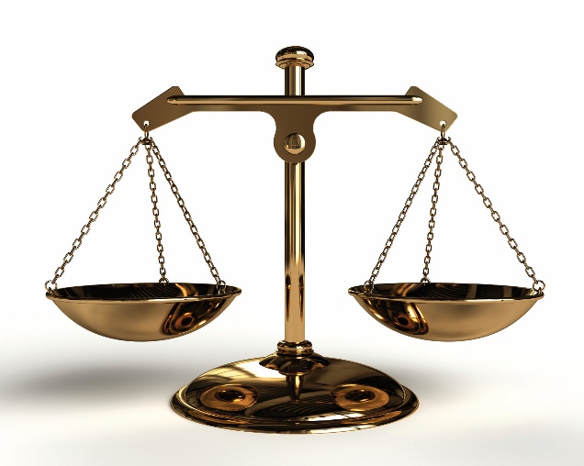
Poboljšanje prihvaćanja upravljanja parkiranjem
Vremenski: pametno je kombinirati nove implementacije upravljanja parkiranjem s poboljšanjima održivih načina ili novom ponudom u javnom prostoru. Na primjer, grad Vitoria-Gasteiz, Španjolska, trostruko povećanje cijene parkiranja provedeno je ručno, zajedno s novim sustavom javnog prijevoza (uključujući tramvaje).
Prihode od naplate parkiranja ne smije se spominjati kao primarni cilj. Bolje je raspravljati o ciljevima prometne politike.
Sustav mora biti potpuno zakonit, bez dvojbi.
Posebno se preporučuje transparentnost uporabe prihoda.
Jamčite dobro uravnotežen omjer između posljedica provedbe i prekršaja.
Komuniciranje mora biti jasno i bez nesporazuma.
Pravila moraju biti povezana s upravljanjem parkiranjem ili čak s ukupnom politikom mobilnosti.
Izvor: Upravljanje uličnim parkiranjem – GIZ, Tehnike održivog urbanog prijevoza Dokument 14

Slide 43
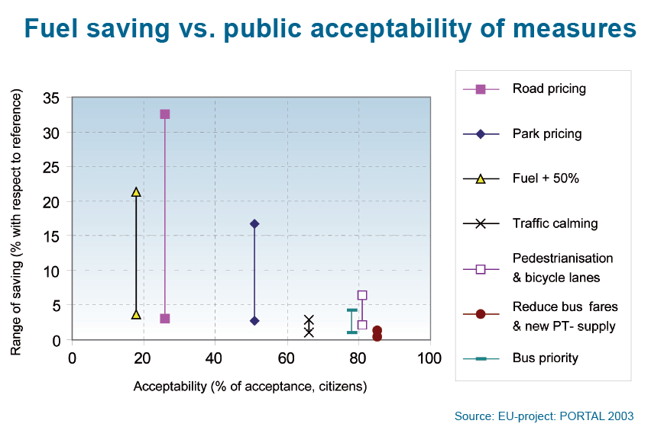
Upravljanje parkiranjem dobro utječe na stopu prihvaćanja!

Slide 44
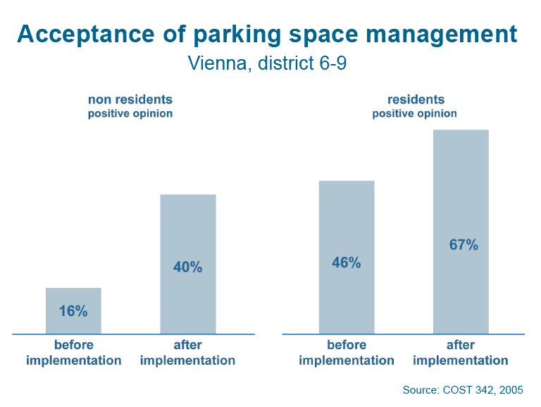
Prihvaćanje upravljanja parkiranjem – analiza stanja prije i poslije

Slide 45
Mora se provjeriti zakonska regulativa o upravljanju parkiranjem.
S nacionalnim i regionalnim zakonom mora se provjeriti imaju li lokalne vlasti odgovarajuće zakonske ovlasti za promjene sljedećih mjera:
Smije li lokalna vlast odlučiti o:
iznosu cijene parkiranja (jednako za stanarske dozvole);
uporabi prihoda od naplate parkiranja;
uporabi prihoda od parkiranja/novčanih kazni;
povjeravanju provedbe sebi ili privatnim subjektima;
uvođenju ograničenja trajanja parkiranja;
odlučivanju o naplati parkiranja u svim ulicama (ili samo na ulicama niže razine);
odvozu („pauk“) nepropisno parkiranih automobila.

Slide 46
Institucionalizacija
U okviru općine, vlasti upravljajući parkiranjem mogu obavljati različite zadaće:
obične poslovne;
političke.
To su nadleštva (planiranje, održavanje, oblikovanje politike, provedba itd.).
Kombinacija poslovnih i političkih motrišta izgleda dobitna za obje strane.
Prednosti su:
potpora za obje zadaće;
stvaranje sinergija;
upravljanje mobilnošću u općini na održiviji način.
Primjeri: Gent, Belgija ili Sofija, Bugarska.

Slide 47
Primjer: tvrtka za mobilnost u Gentu, Belgija
Osnivanje tvrtke za mobilnost u gradu Gentu (kao spoj tvrtke za parkiranje i službe za mobilnost), gradu omogućuje cjelovit rad na planiranju mobilnosti na različitim razinama, od strateške do operativne.
Pogledajte i videoisječak Park4SUMP
https://park4sump.eu/resources-tools/videos/ghent-mobility-company

Slide 48
Parkiranje i SUMP

Slide 49
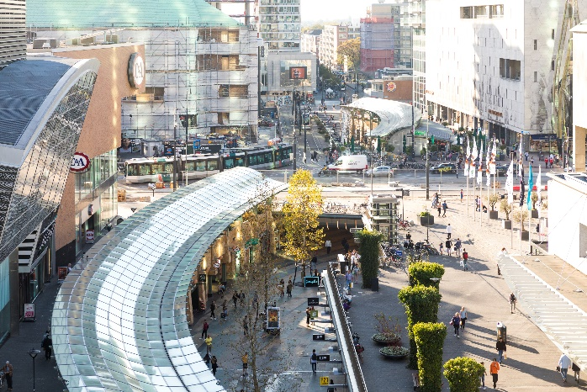
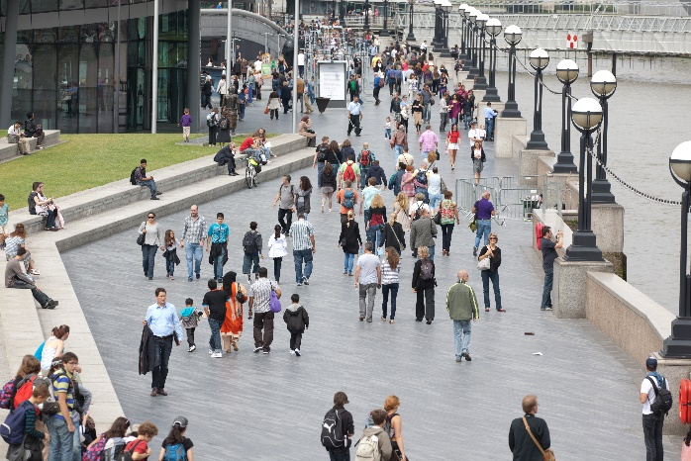
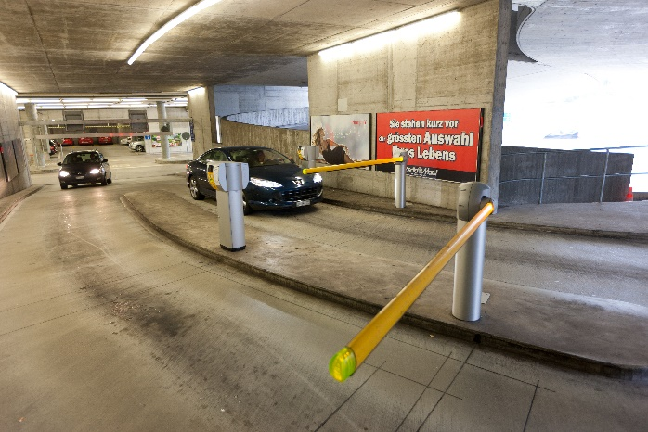
Parkirna politika i urbani prostor
Izvor: http://push-pull-parking.eu/
Svako parkirno mjesto zauzima 15 do 30 m², a prosječan vozač svakoga dana koristi dva do pet različitih parkirnih mjesta.
Prostor je oskudan, osobito u urbanim područjima. Shodno tome, upravljati se mora dugoročno!
Sve izraženiji nedostatak prostora, više cijene zemljišta i trend prema boljoj kvaliteti životnog okruženja uzrokovali su prvo pomak od uličnog parkiranja na ono izvan prometnica, a poslije i od nadzemnih u podzemna parkirališta.
No podzemni parking može biti iznimno skup. (do 50.000 EUR po parkirnom mjestu)!
Fotografija: FGM-AMOR, eltis.org (2)

Slide 50
Spoznajte vrijednost javnog prostora!

Slide 51
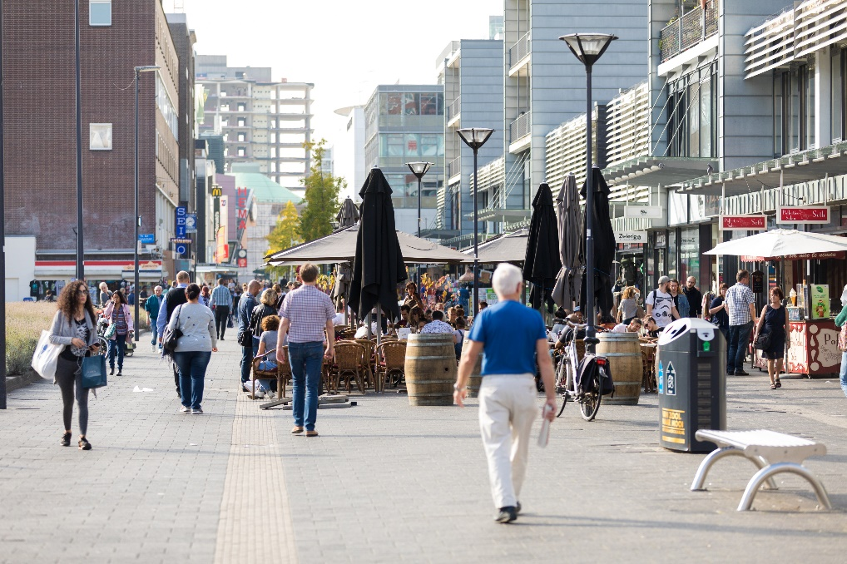
Procjena javnog prostora
Ulice često posjeduju dodatne funkcionalnosti osim pružanja mogućnosti putovanja od točaka A do B ili parkiranja vozila. One su:
sastanak/zadržavanje određeno vrijeme;
boravak;
posao;
odmor i uživanje;
itd.
Ostale funkcije često imaju viši prioritet u odnosu na samo parkiranje.
Primjeri:
Proširenja pločnika
Terase
Područja na kojima nema konzumacije
Fotografija: FGM – AMOR

Slide 52
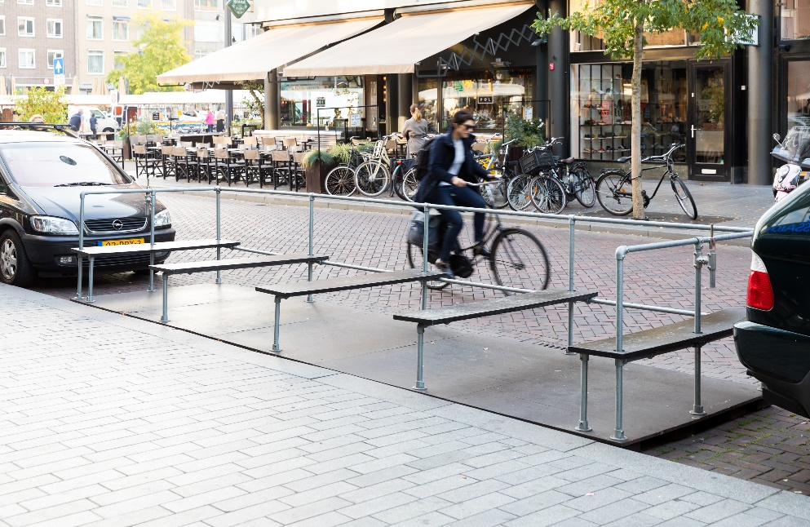
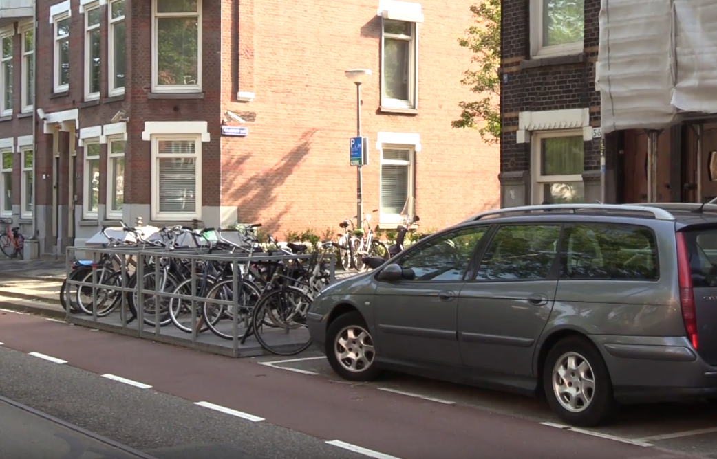
Primjer: Rotterdam – prenamjena parkirališta u terase ili parkirališta bicikala (testna faza)
Fotografije: FGM-AMOR

Slide 53
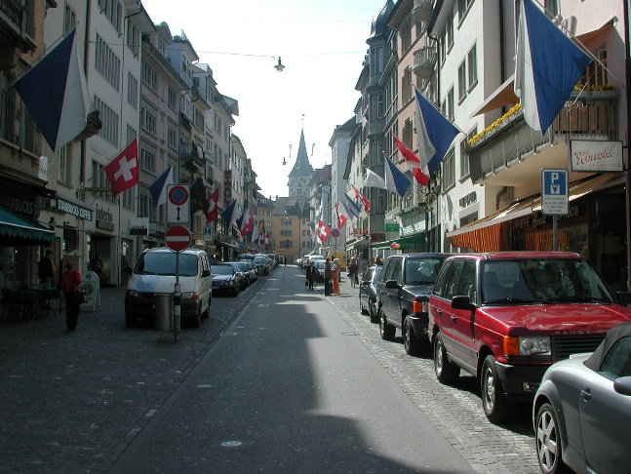
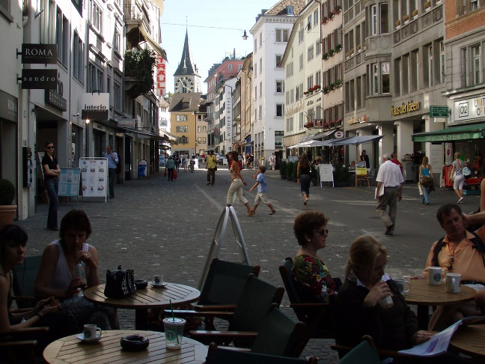
Ponuda parkirnih kapaciteta
Primjer: povijesni kompromis u Zürichu, Švicarska
Postizanje ravnoteže između zahtjeva za više pješačenja i zahtjeva poduzeća za stalnom ponudom parkirnih mjesta. Kad se izgradi novo parkiralište izvan prometnica, u jednakoj se mjeri smanji broj parkirnih mjesta na ulicama. Prostor na ulicama tad se koristi za biciklističku infrastrukturu, pješačke zone i zelene površine.
U 1996. godini cilj je bio pronaći ravnotežu između potražnje za dodatnim pješačkim zonama i poslovnih interesa za osiguravanje dovoljnog broja parkirnih mjesta.
U razdoblju od 1996. do 2013. godine uklonjeno je oko 800 parkirnih mjesta s ulica i preuređena su u životni ulični prostor.
U 2019. vlast želi ukloniti dodatnih 700 parkirnih mjesta, bez naknade.
Fotografije: Grad Zürich

Slide 54
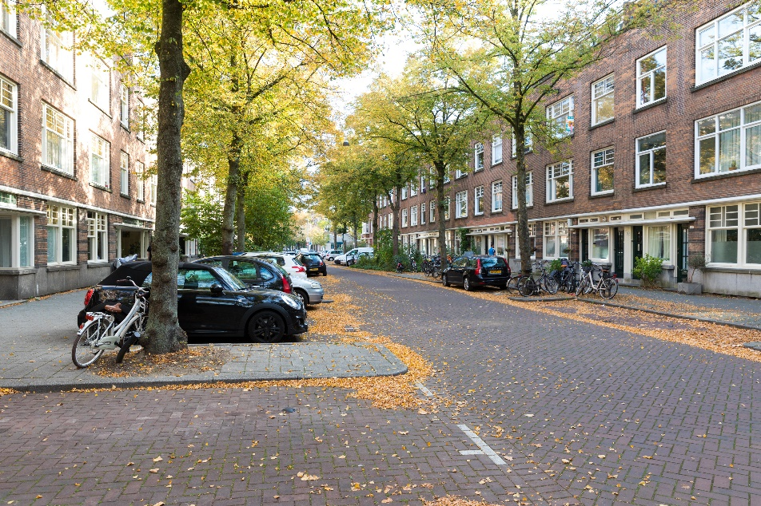
Parkiranje u stambenim područjima
Usporedba dozvola:
samo za stanovnike (čak i ako moraju platiti dozvolu), uz zabranu parkiranja ostalim vozilima,
s
redovitim sustavom plave zone, uz iznimke za stanovnike.
Fotografija: FGM – AMOR

Slide 55
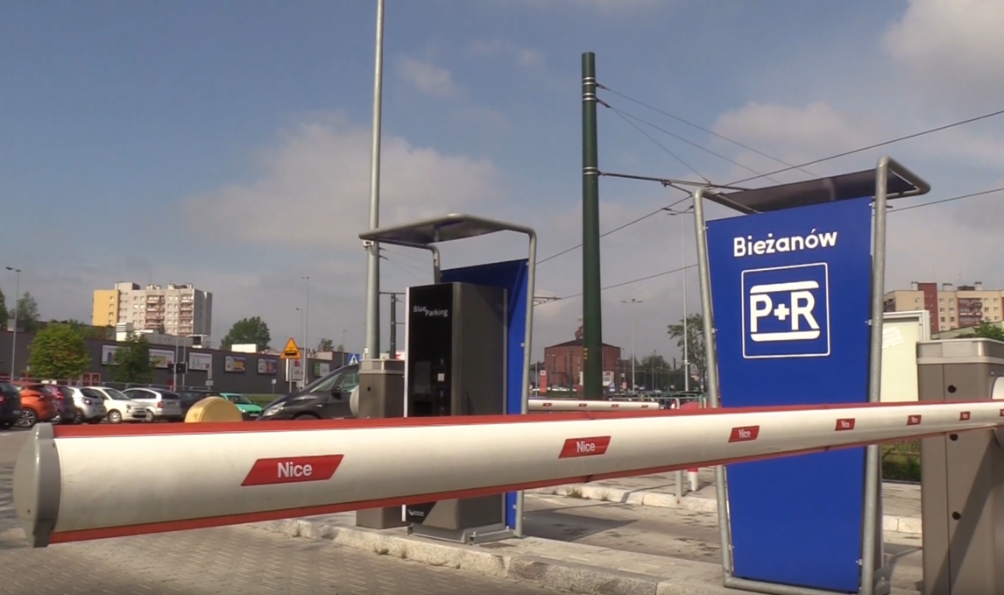
Parkiraj i vozi
Parkiraj i vozi se (PiVS)
PiVS su parkirališni objekti u blizini javnog prijevoza, rezervirani za putnike.
Glavni cilj PiVS-a je spriječiti vožnju u gradskom području.
Često PiVS stvara neke neželjene učinke, kao što je odbijanje javnog prijevoza, tj. „nisu svi korisnici PiVS-a vozili automobile do centra grada prije izgradnje parkirališta, djelomično zato što je dio korisnika odustao od javnog prijevoza.“ (Mingardo, 2013.)
Fotografija: FGM – AMOR
Izvor: http://push-pull-parking.eu/

Slide 56
Riješite problem zagušenja, nastalog visokom potražnjom za parkiranjem u središtu, ponudom PiVS-a
10.000

Slide 57
Riješite problem zagušenja, nastalog visokom potražnjom za parkiranjem u središtu, ponudom PiVS-a
400
10.000

Slide 58
Riješite problem zagušenja, nastalog visokom potražnjom za parkiranjem u središtu, ponudom PiVS-a
Zamka: dodatna ponuda parkirališta uzrokuje dodatne vožnje automobilom
400
10.000
10.000 + 400 = 10.400
u PiVS-u

Slide 59
Riješite problem zagušenja, nastalog visokom potražnjom za parkiranjem u središtu, ponudom PiVS-a
Zamka: dodatna ponuda parkirališta uzrokuje dodatne vožnje automobilom
Ispravno
Potrebno je smanjiti ponudu parkirališta u središtu
400
400
10.000
9.600
10.000 + 400 = 10.400
u PiVS-u
10,000 – 400 + 400 = 10.000
u središtu u PiVS-u

Slide 60
Mnogostruka uporaba parkirališnih prostora
Mnogostruka uporaba parkirališnih prostora
Ovaj koncept poznat je i kao „dijeljeno parkiralište”; parkirališna mjesta dijeli nekoliko korisnika, što omogućuje njihovo učinkovitije korištenje, tj.:
parkiralište kazališta tijekom dana koriste zaposlenici tvrtki u blizini a navečer posjetitelji kazališta.
Garažu u središtu grada tijekom dana mogu koristiti posjetitelji grada a tijekom noći stanovnici.
Izvor: http://push-pull-parking.eu/

Slide 61
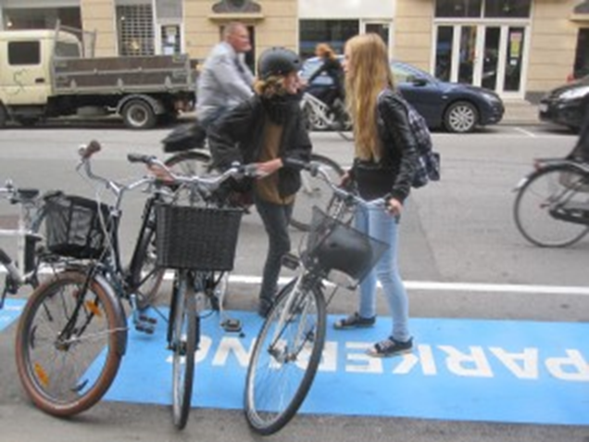
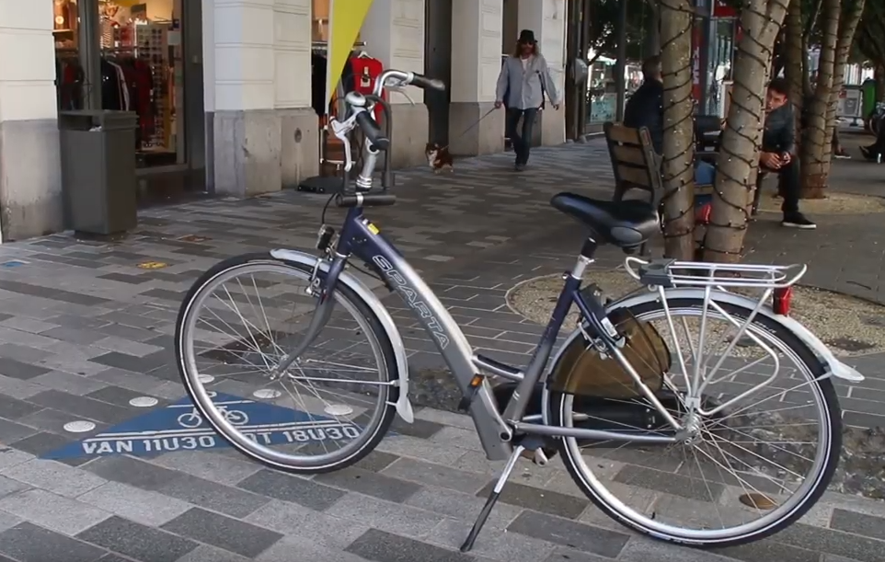
Primjer: mnogostruka uporaba parkirališnih mjesta u Kopenhagenu i Sint-Niklaasu
Kopenhagen je 2011. uveo pilot-projekt s fleksibilnim uličnim parkiranjem: parkirališna mjesta ispred srednje škole namijenjena parkiranju bicikala između 7:00 i 17:00 sati te za parkiranje automobila u preostalom razdoblju.
Fotografije: FGM-AMOR
Sint-Niklaas posjeduje fleksibilno ulično parkiranje bicikala u zonama kratkotrajnog zadržavanja.
Pogledajte i videoisječak Park4SUMP
Izvor slike: http://www.cycling-embassy.dk (2015)
https://park4sump.eu/resources-tools/videos/parking-management-sint-niklaas

Slide 62
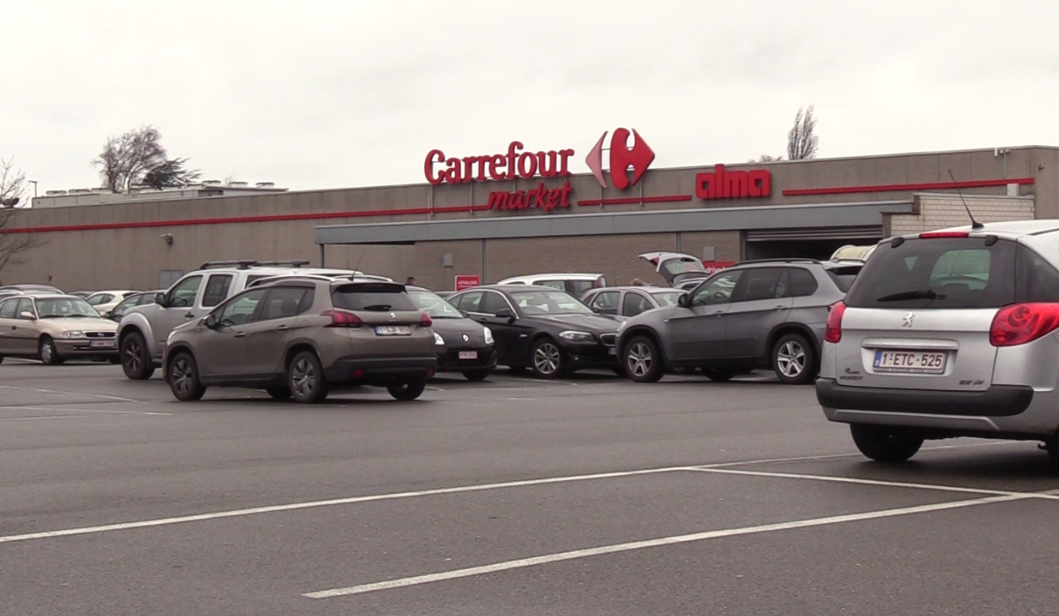
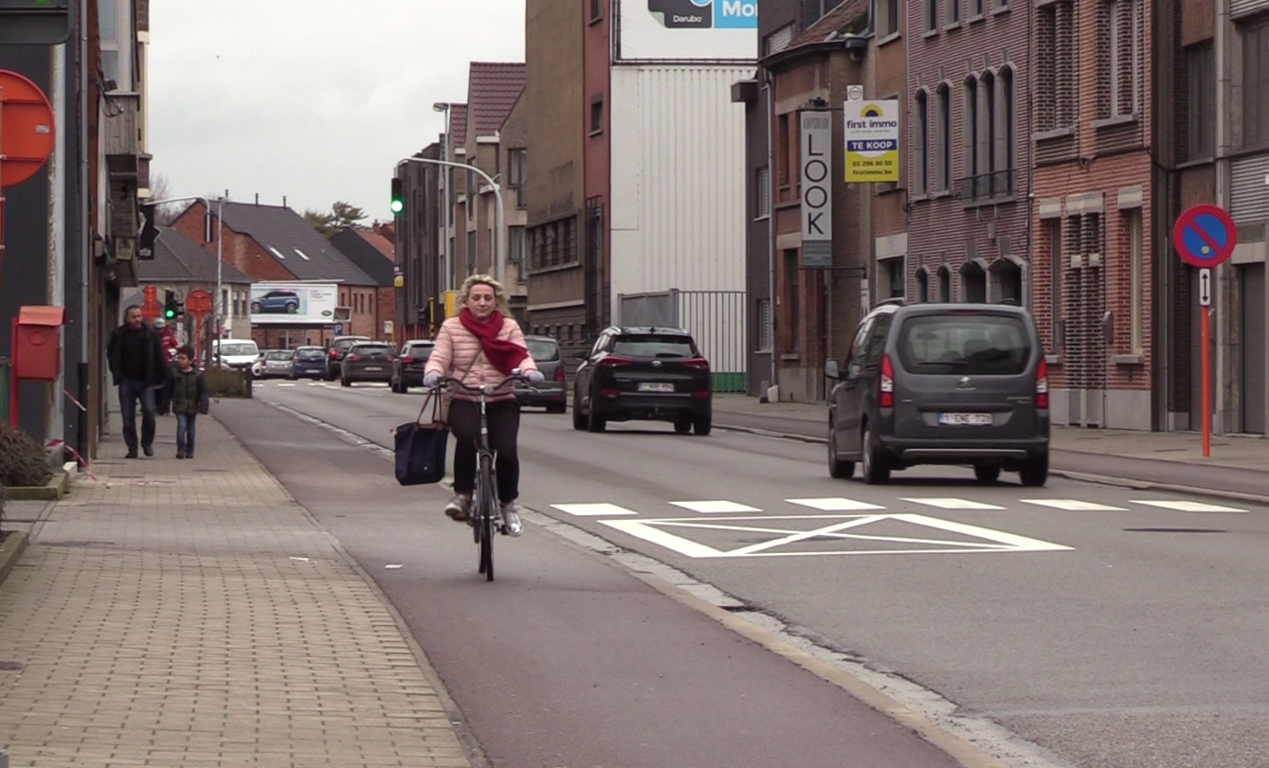
Primjer: Sint-Niklaas – mnogostruka uporaba parkirališnih mjesta supermarketa za oslobađanje cestovnog prostora za biciklističku stazu.
Fotografije: FGM-AMOR

Slide 63
Odnos između parkiranja i lokalne ekonomije

Slide 64
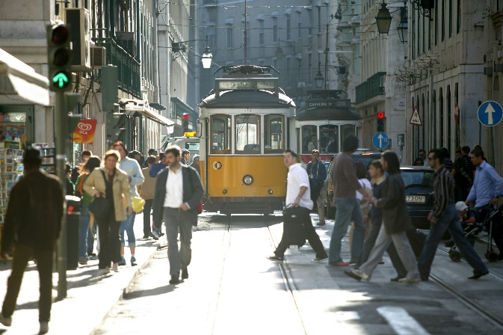
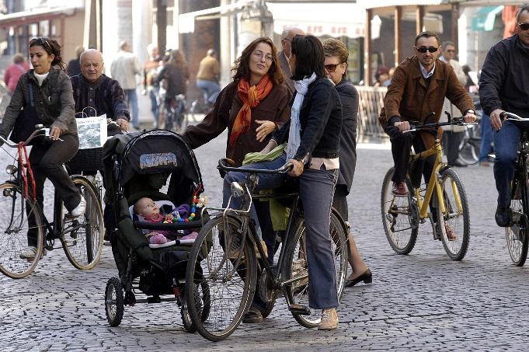
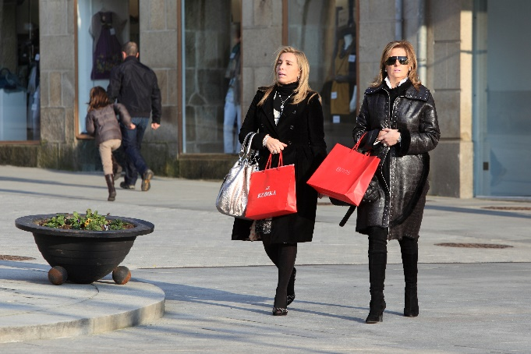
Upravljanje parkiranjem podupire lokalnu ekonomiju
Nasuprot općim uvjerenjima, upravljanje parkiranjem podupire lokalnu ekonomiju.
Naplata parkiranja ne smanjuje broj posjetitelja!
Naprotiv, upravljanjem mobilnošću središte grada održava se pristupačnim.
Ne postoji izravna veza između prometa u trgovinama i načina prijevoza koji koriste kupci i/ili broja parkirališnih mjesta.
Fotografije: FGM-AMOR

Slide 65
Vlasnici trgovina prvi su zahtijevali naplatu parkiranja.

Slide 66
Trgovci precjenjuju važnost automobila u dolasku kupaca.
Izvor: Sustrans, od ograničenja prometa i vitalnosti maloprodaje

Slide 67
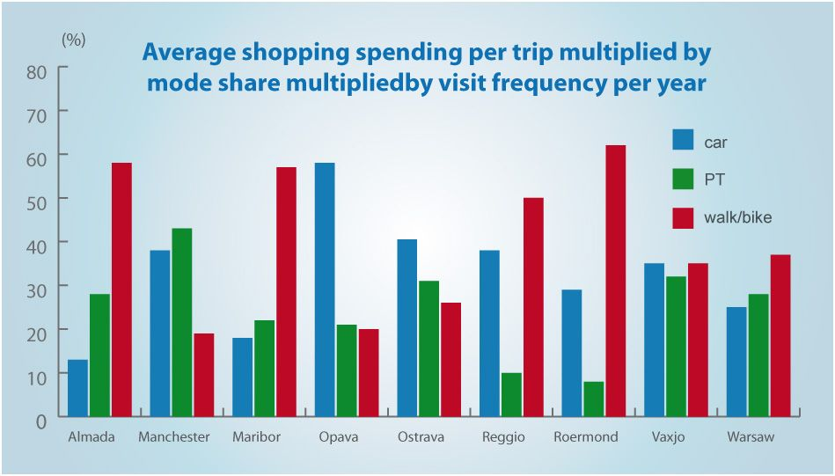
Korisnici automobila NISU najbolji kupci
Izvor: The RESOLVE M&E Tool – Anketa potrošača (2017. + 2018.), koju je predstavio G. Mingardo

Slide 68
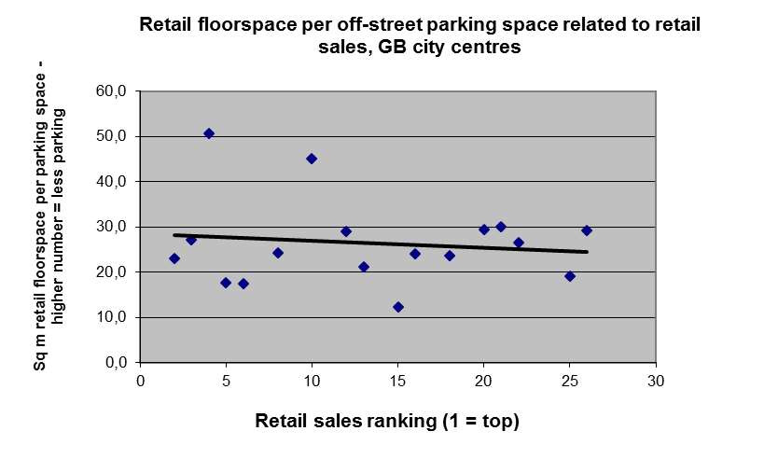
Parkirališni kapacitet i promet u maloprodaji (UK)
Površina parkirališnog prostora u m² ne utječe na promet u maloprodaji.

Slide 69
Pojedinosti upravljanja parkiranjem u trgovačkim ulicama
Upravljanje parkiranjem u trgovačkim ulicama
Ciljevi:
davanje prednosti klijentima;
sprječavanje dugotrajnog parkiranja, npr. zaposlenika.
Instrumenti:
vremensko ograničenje (izbjegavanje dugotrajnog parkiranja);
naplata.
Fotografija: FGM – AMOR

Slide 70
Uporaba prihoda

Slide 71
Uporaba prihoda
Najvažniji zahtjev za poboljšanje prihvaćanja naplate parkiranja je transparentnost uporabe prihoda.
Važno: za što se koriste naplata i kazne? Ako potpuno nestanu u općem gradskom proračunu, ovi prihodi smatraju se samo dodatnim porezom. Novac je bolje striktno namijeniti poboljšanju održivog prijevoza.
Oni koje u stvarnosti mjera obuhvaća mogli bi iznijeti vlastite ideje o uporabi (zajedničko stvaranje) pa bi prihvaćanje bilo još bolje.
Iskustveno pravilo za uporabu prihoda (podjela ukupnih prihoda):
% za poslovne troškove parkiranja (upravljanje, infrastruktura i održavanje);
% za održiva prometna rješenja (npr. kampanje, organizacijske ili manje infrastrukturne mjere);
% u ukupan gradski proračun.

Slide 72
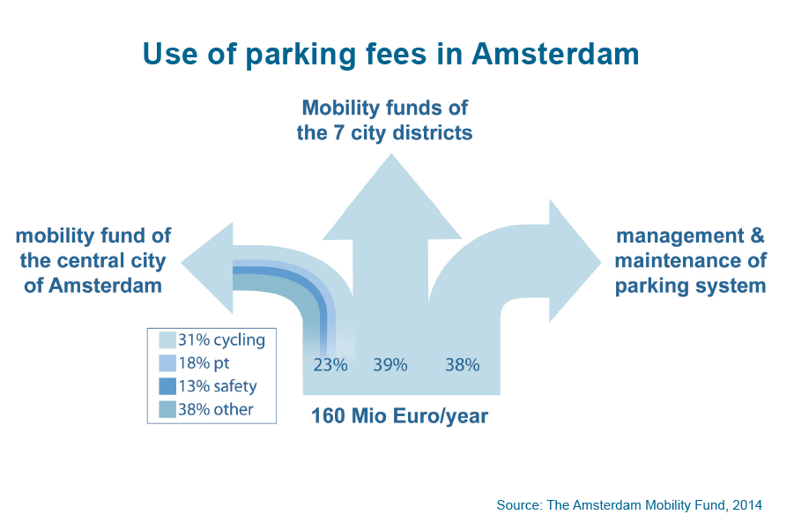
Upravljanje parkiranjem isplati se samo po sebi!

Slide 73
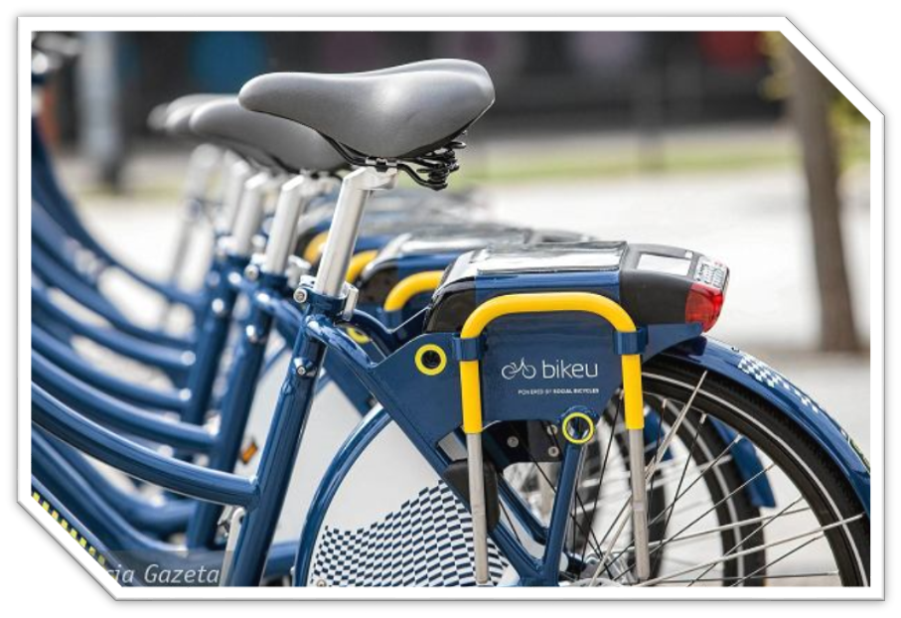
Primjer: zakonski regulirana uporaba prihoda od naplate parkiranja u Krakowu
Novi propisi (na snazi od 2020.):
ne manje od 69 %* prihoda od naplate parkiranja – za javni prijevoz, pješačenje, biciklizam i zelene površine;
100% prihoda od novčanih kazni – za javni prijevoz, pješačenje, biciklizam i zelene površine;
odvojen bankovni račun.
*65% zahtijeva nov nacionalni zakon
Slajd iz prezentacije Tomasza Zwolinskog na Civitas Forumu, u listopadu 2019.

Slide 74
VJEŽBA – rasprava (30 minuta)
Kako se u vašoj državi regulira i provodi parkiranje izvan prometnih površina?
Tko određuje svotu naplate po satu?
Tko određuje svotu kazne?
Tko prikuplja novac od naplate parkiranja?
Tko je provoditelj?
Je li odgovornost za provedbu podijeljena između različitih institucija/organizacija?
Tko dobiva novac od kazni?
Koji su problemi i prednosti sustava u vašoj državi?
Možete li države u svojoj skupini svrstati u one s dobro, umjereno dobro ili slabo organiziranim sustavima provedbe?

Slide 75
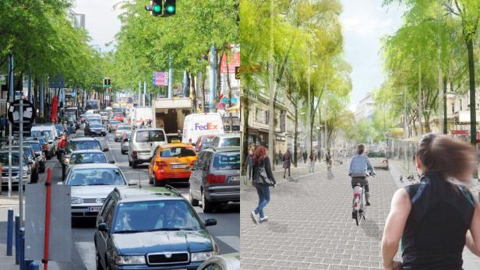
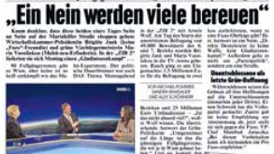
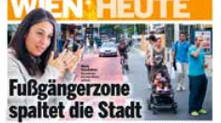
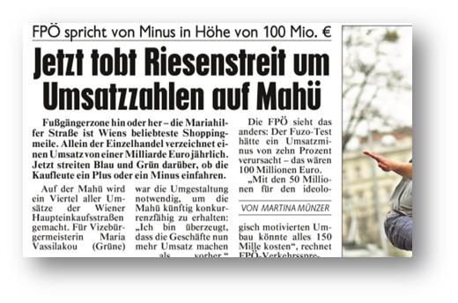
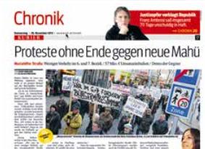
Primjer Beča: (ne)prihvaćanje politika
Mariahilfer Straße

Slide 76
Primjer Beča: (ne)prihvaćanje politika
PRIJE: ekstremna opozicija političkih stranaka (konzervativci, desničari) i „žutog tiska“. POSLIJE primjene: pokazalo se toliko dobrim da se nitko nije mogao sjetiti kako je ikad bio protiv.

Slide 77
Primjer Beča: (ne)prihvaćanje politika
Procjena na osnovi rezultata iz 2015.:
Danas bi 71% glasalo za rekonstrukciju.
55% korisnika govori kako većina usporednih mjera funkcionira dobro ili iznimno dobro.
Izvor: NAPREDAK, Gregor Stratil-Sauer

Slide 78
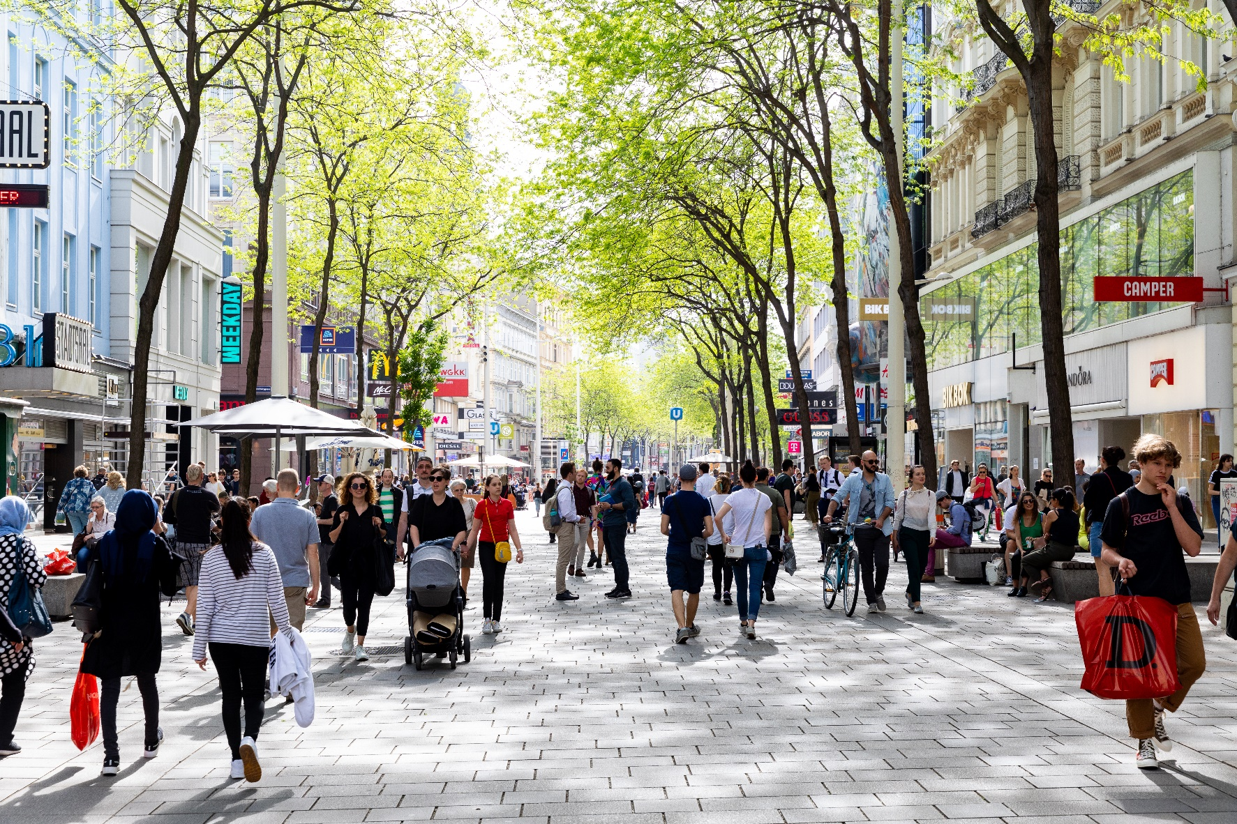
Primjer Beča: (ne)prihvaćanje politika
Sadašnja Mariahilfer Straße

Slide 79
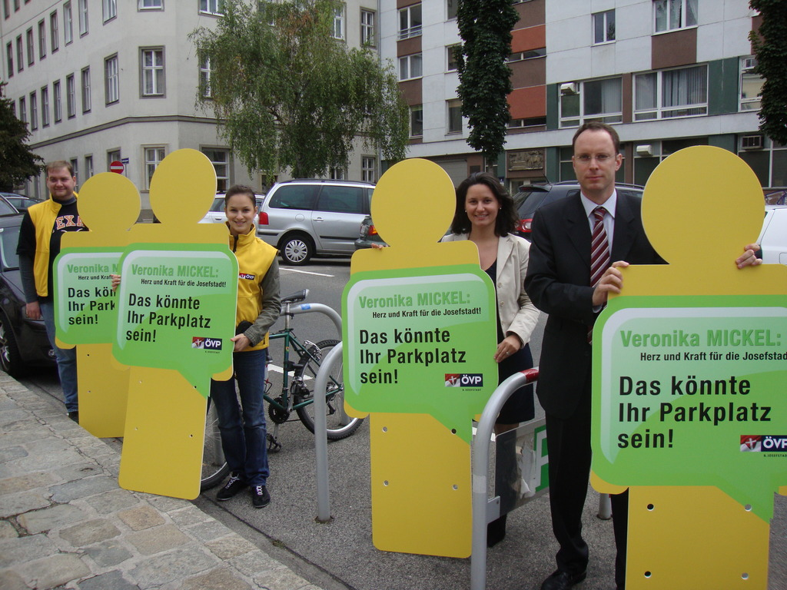
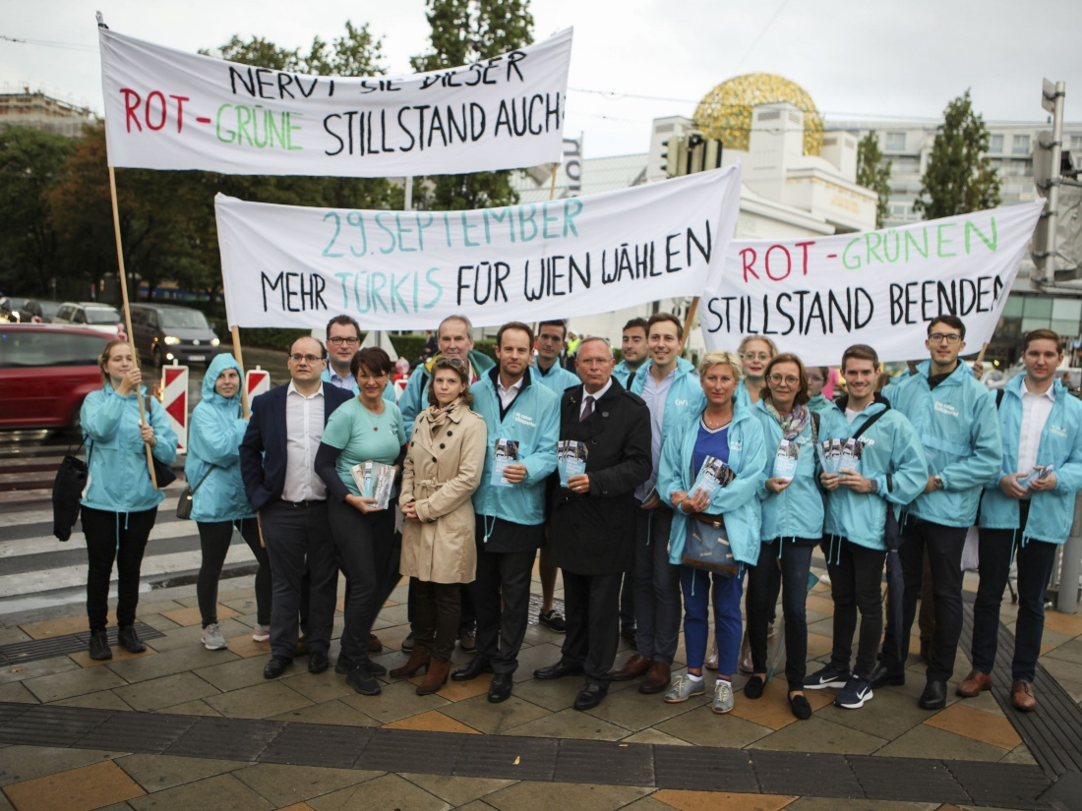
Primjer Beča: (ne)prihvaćanje politika
Jednaka igra – prosvjed konzervativne stranke protiv mjera za bicikliste prije provedbe. Čekamo … tko će pamtiti nakon uvođenja?!
Ovo bi moglo biti vaše parkirališno mjesto!

Slide 80
Lekcije o komuniciranju u upravljanju parkiralištem je naučena
Provedite testnu fazu s mogućnostima preinaka!
Ljudima je potrebno vrijeme za prihvaćanje promjena.
Razgovora nikad dovoljno.
Učinite tako i budite strpljivi!
Izvor: NAPREDAK, Gregor Stratil-Sauer

Slide 81
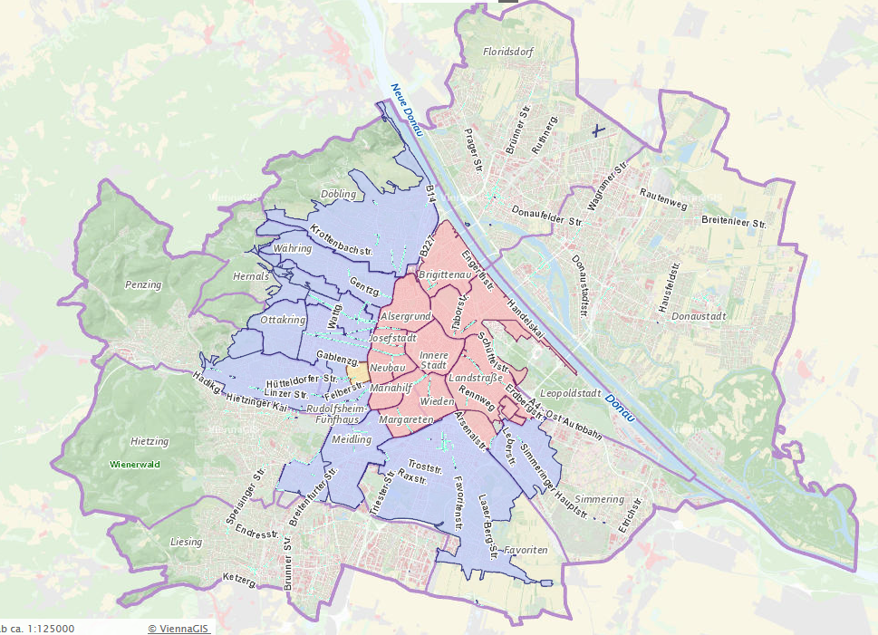
Aktivnosti za poboljšanje prihvaćanja u Beču
Beč je prvu naplatu parkiranja uveo u strogom gradskom središtu. U razdoblju od 2012. do 2018., područje je prošireno na čitav okrug.
Izabrani čelnici okruga imaju ključnu ulogu, stoga su kampanje uvijek veoma različite.
Ankete u nekim okruzima
Čak i kada je rezultat bio negativan, upravljanje parkiranjem provodilo se u dva okruga.
Samo jedan okrug odbio je zamisao (nakon dvije ankete s negativnim ishodom).
Naučena lekcija: ankete, poput onih u Beču, s malo prethodnog znanja, ne preporučuju ako su pitanja oblikovana dvojbeno i ako komuniciranje teme nije bilo ispravno!

Slide 82
Aktivnosti za poboljšanje prihvaćanja u Beču
Mediji u Beču odigrali su (i još uvijek je tako) važnu ulogu u svakom proširenju upravljanja parkiranjem (naplata parkiranja).
Posebno u počecima, predviđali su stravične scenarije.
Rezultat je često bio odbijanje naširoko – posebno od onih nositelja interesa kojima pogoduje upravljanje parkirališnim prostorom.
Političare se često napadalo.
Nakon uvođenja i kad su pozitivni rezultati postali očiti, negativne reakcije uglavnom su nestale.
Naučena lekcija: ne dajte se obeshrabriti. Ljudi i mediji često ne mogu suditi o situaciji koju ne poznaju ali reagiraju odbacivanjem na osnovi negativnih budućih fantazijskih scenarija. Dajte im vremena za pozitivno iskustvo; produljite testnu fazu.

Slide 83
Aktivnosti za poboljšanje prihvaćanja u Beču
Dvije su aktivnosti bile su iznimno uspješne i podupiruće:
1.) Prije – nakon anketa o utjecaju.
2.) Dobra priprema provedbu, koja je sadržavala:
informativne brošure za svako kućanstvo u okrugu;
skupštine okruga (na zahtjev);
Savjeti (i na lokalnom radiju) za pravodobno podnošenje zahtjeva za stambene parkirne dozvole.
Dobro obučeno osoblje koje se bavi parkirnim dozvolama jamči jasne informacije i kratko čekanje.
Internetska prijava za parkirne dozvole.

Slide 84
Uvođenje naplate parkiranja u Sofiji, Bugarska
U 1990. uvedena je naplata uličnog parkiranja (samo 200 mjesta – ne smatra se zonom). Parkirališna mjesta nalazila su se na avenijama i trgovima s parkirališnim pritiskom. U ulicama u okolici bilo je besplatno. Građani su prihvatili ovakvu mjeru, jer su još uvijek mogli parkirati besplatno.
Do 2009. godine politika je bila povećanje broja parkirnih mjesta. Koncept još nije obuhvaćao zone.
2009. uvedena je naplata parkiranja za stanovnike, što je uzrokovalo prve velike probleme (građansko prihvaćanje). Nakon mnogih pritužbi, sud je odbio tu uredbu. No problema s kratkoročnim parkiranjem nije bilo.
2012. odobren je sadašnji koncept – dvije zone s naplatom parkiranja i sustav plaćanja za stanovnike unutar zone. Tad je svijest građana i političara već dostigla određenu razinu pa su prihvatili mjeru. Povećana motorizacija i gust promet uzrokovali su podizanje svijesti.

Slide 85
Uvođenje naplate parkiranja u Sofiji, Bugarska
Političari uvijek prate javno mnijenje i prihvaćanje. Dakle, mjere su uvedene dok je javnost bila za parkirališne mjere. Još jedan djelić zagonetke o podizanju svijesti političara: ova parkirališna mjera generirala je prihode gradu.
Proširenje zone naplate provodi se na prijedloge općinskih načelnika, nakon javne rasprave i prijedloga stanovništva. Ovakav pristup poboljšao je prihvaćanje od strane građana.
Ključni za uspjeh bili su prijedlozi građana i javne rasprave održane u relevantnom području.

Slide 86
Uvođenje naplate parkiranja u Krakowu, Poljska
Prva zamisao o smanjenju prometa, uključujući naplatu parkiranja u Krakowu, predstavljena je još 1981. Uzor je bio Freiburg, Njemačka.
Prije postupka u Gradskom vijeću, zamisao su morala prihvatiti politička tijela (Središnji odbor PZPR (Komunističke partije)).
Bio je to iznimno bitan angažman krakowskog gradonačelnika (Tadeusz Salwa).
Posebna radna skupina, koju je osnovao gradonačelnik, prikupljala je informacije (od stručnjaka, uključujući nevladine udruge: Poljski ekološki klub, Udruga poljskih prometnih inženjera, Odbor za spas Krakowa itd.).
Strategija promjena: percepcija promjena kao evolucije a ne revolucije.
Bitna doprinos: Krakow je postao Svjetske baštine UNESCO-a 1978.

Slide 87
Uvođenje naplate parkiranja u Krakowu, Poljska
Prije uvođenja pripremljen je informativan letak „Prijevoz u Krakowu – kako se kretati i gdje parkirati?“
Nakon toga provedena je anketa. Glavni rezultati:
– 24% odbilo je uporabu automobila za dolazak do središta;
– 40% za promjene, 43% protiv;
– 60% nije bilo zadovoljno informacijama o novim zonama i propisima – 63% nije bilo zadovoljno informacijama o novim uslugama javnog prometa.
Nakon političkih promjena (početkom devedesetih), zamisao je kritizirana kao prihvaćena bez pravog demokratskog pristupa no bitne promjene u organizaciji prometa i upravljanju parkiranjem zadržale su se zbog potpore znanstvene zajednice.

Slide 88
Uvođenje naplate parkiranja u Krakowu, Poljska
Sadašnja situacija u Krakowu
Pojačanje svijesti o održivom upravljanju gradskim prijevozom i parkiranjem uporabom ustanovljenih događanja, poput Europskog tjedna mobilnosti ili kampanje „biciklom na posao“.
U većini slučajeva nove zone naplate parkiranja zahtijevali su stanovnici tih područja, uz učestalu potporu općinskih vijeća.
Proces proširivanja i (odnedavno) povećanja cijena obavlja se javnim savjetovanjem (internetskim anketama i mogućnošću slanja primjedbi o planiranim promjenama ili izravnim sastancima u „Centru za dijalog” itd.)
Teže je uvjeriti gradske vijećnike, koji u konačnici glasaju za ove promjene. Prvi službeni korak je usmjeravanje odabranih skupina, tzv. odbora vijeća (tj. odgovornih za infrastrukturu, okoliš, proračun itd.). Ako oni daju odobrenje, uglavnom će i čitav Gradski odbor. Naravno, postoji nekoliko krugova pojašnjavanja, rasprava, itd.

Slide 89
Hvala!
<Govornik>
Pojedinosti o kontaktu
<Organizacija>
<Adresa>
<e-pošta>
http://www.civitas.eu

